Slide 1
Universidade Aberta do Sistema Único de Saúde Universidade Federal de Pelotas Departamento de Medicina Social Curso de Especialização em Saúde da Família - Modalidade à Distância Turma VII
Melhoria da Atenção à Saúde do Idoso na UBS Jardim Paraíso, Santana/AP.
Miguel Enrique Lopez Rueda
Orientador: Paulo Viana Stolz
Pelotas, 2015

Slide 2
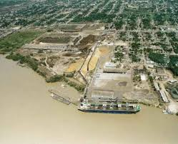
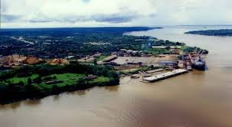
Análise Situacional
Santana é um município brasileiro localizado no sudeste do estado do Amapá. Sendo o segundo município mais populoso do estado, com uma população estimada em 2013 de 108 897 habitantes. Em torno de 97.92% da população é rural e só 2% é uma população urbana. A sua área é de 1577,517 km², o que resulta numa densidade demográfica de 69,03 hab./km².
O município Santana tem um sistema de saúde organizado com um total de dez Unidades Básicas de Saúde (UBS) com 30 equipes de saúde da família com atenção de ESF tradicionais, temos também duas equipes volantes, uma terrestre e uma fluvial que oferecem atenção nas comunidades ribeirinhas e para a população rural, temos duas equipes de apoio à saúde da família (NASF).

Slide 3
Sobre a UBS Jardín Paraíso
A UBS está diretamente vinculada aos princípios do SUS, pertencendo à área urbana do município e oferece serviço com três equipes de saúde da família, compostas por um médico, uma enfermeira, uma técnica de enfermagem e ACS que oscilam entre nove e onze por equipe. Além do atendimento na UBS, fazemos visitas e consultas domiciliares, atividades educativas dentro das escolas e igrejas.

Slide 4
Situação da atenção à saúde dos idosos antes do inicio da intervenção.
Do total da população da nossa área, que é de 10500 habitantes, temos com mais de 60 anos 1050 idosos, segundo a estimativa de 10% da planilha de coleta de dados disponibilizada pelo curso. A cobertura de Saúde da Pessoa Idosa em nossa UBS não fica em zero, as nossas consultas não estão de acordo com os protocolos do Ministério de Saúde e nossos indicadores de qualidade encontram se fragilizados, com ausência do cuidado continuado da pessoa idosa.
As principais dificuldades e limitações existentes encontram-se pela desatualização do cadastro da população e na realização de exames complementares periódicos, devido o excesso de demanda deste serviço. A prescrição de medicamentos também é uma dificuldade, já que na maior parte do tempo os insumos são insuficientes. Com relação à saúde bucal dos idosos, infelizmente é muito complicado de executar, já que não temos equipe odontológica nem cadeiras odontológicas para fazer o atendimento.

Slide 5
Resultados
Objetivo 1. Ampliar a cobertura do Programa de Saúde do Idoso na UBS Jardim Paraiso.
Meta 1.1 : Ampliar a cobertura de atenção à saúde do idoso da área da unidade de saúde Jardim Paraíso para 100%.
Mês 1: 53 idosos
Mês 2: 128 idosos
Mês 3: 249 idosos
Resultado influido por varios aspectos.
Esperamos atingir 100% da população o mais rápido possível, realidade que vem se concretizando diariamente sendo estou possível para o mês de Novembro.

Slide 6
Objetivo 2: Melhorar a qualidade do atendimento ao idoso na Unidade de Saúde.
Meta 2.1: Realizar Avaliação Multidimensional Rápida de 100% dos idosos da área de abrangência.
Mês 1: 47 idosos
Mês 2: 122 idosos
Mês 3: 243 idosos
Em relação à proporção de idosos com Avaliação Multidimensional Rápida em dia, sempre tentamos fazer na primeira consulta. Apesar de não ter atingido nossa meta inicial de 100%, este indicador sempre ficou acima dos 85%.

Slide 7
Meta 2.2: Realizar exame clínico apropriado em 100% das consultas.
Mês 1: 50 idosos
Mês 2: 125 idosos
Mês 3: 246 idosos
Este indicador se manteve em elevação desde o princípio da intervenção, pois a equipe se propôs em fazer uma avaliação de ótima qualidade a todos os usuários, que foram atendidos dentro do programa.

Slide 8
Meta 2.3: Realizar a solicitação de exames complementares periódicos em 100% dos idosos hipertensos e/ou diabéticos.
Atingimos 100% nos três meses da intervenção.
Meta 2.4: Priorizar a prescrição de medicamentos da Farmácia Popular a 100% dos idosos.
Atingimos 100% nos três meses da intervenção.
Sobre o indicador relativo à proporção de idosos hipertensos e/ou diabéticos com solicitação de exames complementares periódicos em dia, o mesmo se comportou muito bem desde o começo da intervenção, já que as equipes adotaram como estratégia indicar os exames na primeira consulta com o usuário idoso, independentemente se os mesmos realizaram há pouco tempo.
De igual maneira se comporto o indicador relativo aos idosos com prescrição de medicamentos da Farmácia Popular priorizada, já que também adotamos como estratégia em nossa intervenção, indicar sempre que fossem possíveis medicamentos que estavam disponíveis na farmácia popular assim como fazer mudanças no tratamento com o consentimento dos usuários, para que eles tivessem a maior ajuda possível dentro do programa.

Slide 9
Meta 2.5: Cadastrar 100% dos idosos acamados ou com problemas de locomoção.
Mês 1: 11 idosos
Mês 2: 26 idosos
Mês 3: 46 idosos
Falando de outro indicador, a proporção de idosos acamados ou com problemas de locomoção cadastrados, também foi ótima já que em nossa UBS de saúde estes dados estavam muito desatualizados.

Slide 10
Meta 2.6: Realizar visita domiciliar a 100% dos idosos acamados ou com problemas de locomoção.
Atingimos 100% nos três meses da intervenção.
Meta 2.7: Rastrear 100% dos idosos para Hipertensão Arterial Sistêmica (HAS).
Atingimos 100% nos três meses da intervenção.
Meta 2.8: Rastrear 100% dos idosos com pressão arterial sustentada maior que 135/80 mmHg ou com diagnóstico de hipertensão arterial para Diabetes Mellitus (DM).
Atingimos 100% nos três meses da intervenção.
Uma vez que idosos acamados ou com problemas de locomoção, foram identificados e cadastrados, nossas equipes ficaram fazendo um seguimento estreito dos problemas de saúde dos mesmos, sendo estes visitados às vezes até semanalmente por nossa equipe e muitas vezes também pelo NASF.
Todos os usuários hipertensos foram rastreados para diabetes, onde esta ação foi levada com muito compromisso pela equipe, já que conhecemos a frequência alta de associação entre estas doenças assim como a piora do prognóstico cardiovascular no usuário.

Slide 11
Meta 2.9: Realizar avaliação da necessidade de atendimento odontológico em 100% dos idosos.
Mês 1: 27 idosos
Mês 2: 102 idosos
Mês 3: 221 idosos
Apresentamos problemas no primeiro mês, já que nossa equipe não tem odontólogo e esta avaliação era feita por outro odontólogo de outra equipe da UBS. Esta situação melhorou muito depois de ter recebido uma aula pelo próprio odontólogo que permitiu que esta avaliação fosse feita por toda a equipe.

Slide 12
Meta 2.10: Realizar a primeira consulta odontológica para 100% dos idosos.
Este meta não conseguimos desenvolver Objetivo 3. Melhorar a adesão dos idosos ao Programa de Saúde do Idoso.
Objetivo 3. Melhorar a adesão dos idosos ao Programa de Saúde do Idoso.
Meta 3.1: Buscar 100% dos idosos faltosos às consultas programadas.
O indicador da proporção de idosos faltosos às consultas que receberam busca ativa ficou sem ser desenvolvido já que nestas 12 semanas não se apresentou nenhum idoso faltoso a consulta.

Slide 13
Objetivo 4. Melhorar o registro das informações.
Meta 4.1: Manter registro específico de 100% das pessoas idosas.
Mês 1: 49 idosos
Mês 2: 124 idosos
Mês 3: 243 idosos
A proporção de idosos com registro na ficha de acompanhamento/espelho em dia foi um indicador desenvolvido de uma maneira ótima pela nossa equipe, pois este indicador integrou os ACS neste processo

Slide 14
Meta 4.2: Distribuir a Caderneta de Saúde da Pessoa Idosa a 100% dos idosos cadastrados.
Mês 1: 3 idosos
Mês 2: 24 idosos
Mês 3: 76 idosos
O indicador da proporção de idosos com Caderneta de Saúde da Pessoa Idosa em dia foi outro indicador que não alcançamos ótimo indicadores, já que a nossa secretaria de saúde não tinha cadernetas de saúde para o idoso. No entanto este parâmetro não ficou em zero já que no ano anterior se distribuiu a caderneta para alguns idosos, onde utilizamos estas para contabilizar na nossa intervenção.

Slide 15
Objetivo 5. Mapear os idosos de risco da área de abrangência.
Meta 5.1: Rastrear 100% das pessoas idosas para risco de morbimortalidade.
Mês 1: 43 idosos
Mês 2: 110 idosos
Mês 3: 219 idosos
A proporção de idosos com avaliação de risco para morbimortalidade em dia foi muito boa, já que tivemos prioridade com os mesmo tanto em consulta quanto em nas visitas domiciliares. Além disso, nossa equipe monitorizou os idosos com maior risco, pois considerou que o atendimento dos mesmos tinha que ser uma prioridade máxima.

Slide 16
Meta 5.2: Investigar a presença de indicadores de fragilização na velhice em 100% das pessoas idosas.
Mês 1: 44 idosos
Mês 2: 110 idosos
Mês 3: 223 idosos
Meta 5.3: Avaliar a rede social de 100% dos idosos.
Atingimos 100% nos três meses da intervenção.

Slide 17
Objetivo 6. Promover a saúde dos idosos.
Meta 6.1: Garantir orientação nutricional para hábitos alimentares saudáveis a 100% das pessoas idosas.
Atingimos 100% nos três meses da intervenção.
Meta 6.2: Garantir orientação para a prática regular de atividade física a 100% idosos.
Mês 1: 46 idosos
Mês 2: 121 idosos
Mês 3: 245 idosos
Meta 6.3: Garantir orientações sobre higiene bucal (incluindo higiene de próteses dentárias) para 100% dos idosos cadastrados.
Atingimos 100% nos três meses da intervenção.

Slide 18
Discussão
Ampliação da cobertura da atenção as pessoas com mais de 60 anos (idosas) pertencentes a nossa área de abrangência.
Acrescentamos o vinculo entre a equipe de saúde e a comunidade.
A melhoria dos registros e a qualificação da atenção foram consideráveis, tendo em conta que nossa UBS não tinha o cadastramento da população atualizado.
Se percebe uma melhora significativa no seguimento dos idosos hipertensos e diabéticos assim como o adequado seguimento dos acamados e com problemas de locomoção.
A intervenção exigiu que a equipe se capacitasse para seguir as recomendações do Ministério da Saúde.
Os fluxos de usuários melhoram muito dentro da instituição depois de aplicada a intervenção, além disso, a mesma atualmente serve de instrumento para traçar novas política de ação dentro da UBS.
Satisfação da comunidade com o trabalho realizado.
Foco na educação em saúde e prevenção.
Próximo passo organizar as ações direcionadas a outros focos.

Slide 19
Reflexão crítica sobre o processo pessoal de aprendizagem.
Minhas expectativas iniciais foram superadas, pois conseguimos desenvolver muito bem o curso de especialização. Através deste, pude conhecer melhor as ações que devem ser realizadas com os usuários e com a equipe de saúde, ampliando nosso conhecimento acerca das políticas de saúde públicas brasileiras.
Superação de dificuldades e vencimento de novos desafios(o idioma, metodologia do ensino a distância, atuação pelos protocolos de Brasil).
Conseguimos iniciar a troca de informações relacionadas a implementação das políticas de saúde, que até nesse momento, não se desenvolviam na UBS, interferindo de maneira positiva a partir do conhecimento da realidade de nosso serviço e de nossa comunidade.
Nosso trabalho tem beneficiado muito o trabalho da UBS toda, pois conseguimos maior interação entre todos os membros da nossa equipe e das demais equipes.
Agora que já finalizamos o curso, temos resultados concretos que constituem uma proposta de trabalho, oferecendo assim continuidade das ações programáticas implantadas, mediante uma postura de trabalhar baseado em evidências, em registros, em protocolos com o objetivo final de melhorar os indicadores .

Slide 20
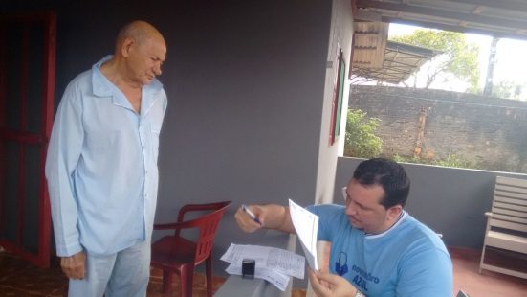
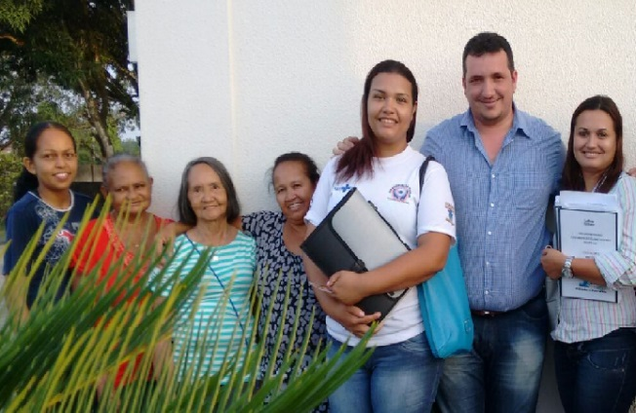
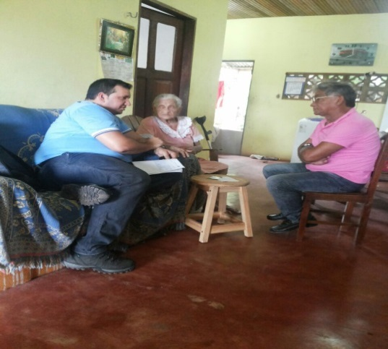
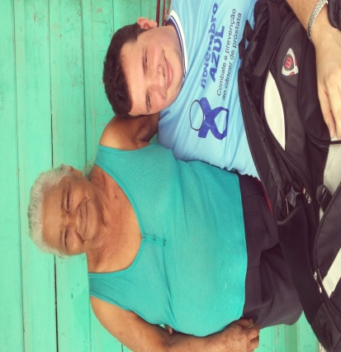
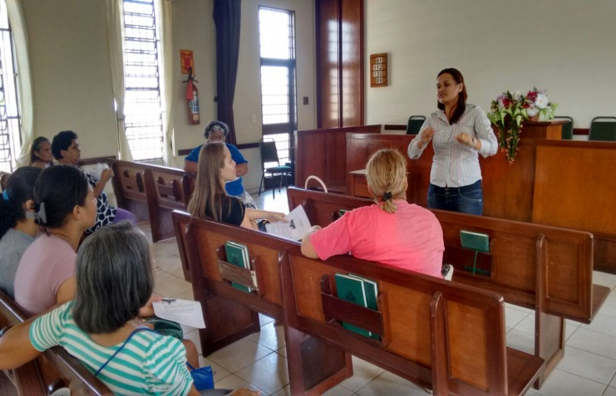
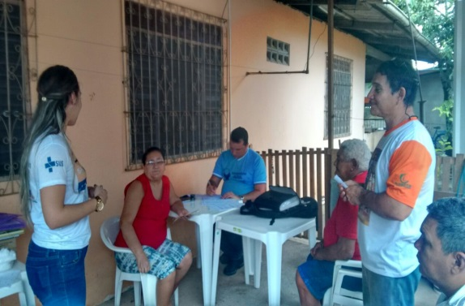
Obrigado pela atenção

